Slide 1

נושא המפגש: ניהול סיכונים בפרויקטים מפגש מספר 5 – 30-31/3/2025
הפקולטה למנהל עסקים | התמחות מערכות מידע
המרצה: רונן בנבניסטי, מרץ 2025
תשפ״ה, סמסטר: ב
ניהול פרויקטים
Project Management

Slide 2
מה נלמד ?
Project Management Introduction and Definitions
The Project Manager
Project Cycle Management
Project Planning
Project timeline and Schedules
Project Risk Management
Communication
Quality Management

Slide 3
על מה נדבר ?
מדוע מנהלים סיכונים בפרויקטים ?
באילו פרויקטים ?
אילו סיכונים מנהלים בפרויקט ?
מהו תהליך הגדרת הסיכונים הרלוונטיים לכל פרויקט
מהו תהליך הגדרת דרכי התמודדות – תרחישים אפשרייםWhat we will do if ?????.....
מהם כלי הבקרה והעדכון השוטפים של הסיכונים במהלך הפרויקט

Slide 4
6. Risk Management
The process of identification, evaluation and mitigation of any project risk.
Risk management is not about avoiding risks but about understanding them and making informed decisions to achieve project success
Plans are worthless, but planning is everything - The process of planning forces you to examine assumptions and prepare for the unexpected." ( Dwight D. Eisenhowe)

Slide 5
מדוע מנהלים סיכונים בפרויקטים ?
חלק חשוב ומהותי בשלב תכנון הפרויקט בכדי לשם דגש לשלבים הצפויים להפוך לבעייתיים
חברות המבצעות פרויקטים מחויבות להתנהל באופן חכם ושמרני בחשיפות הפרויקטאליות שהן לוקחות על עצמן ( לדוגמא מגבלת אחריות לפוליסות הביטוח שלה, במקרה תביעות )
אין קשר בין גודל הפרויקט לחשיפה הצפויה בעקבות פרויקט : לדוגמא – משרד הבריאות הזמין פרויקט בדיקות קורונה בבתי אבות בהיקף של כמה מיליוני שח בודדים ל 3 ספקים שזכו , החשיפה יכול להיות קיומית עבור כל אחת מהחברות הללו שדברים משתבשים.
ניהול סיכונים מקדמי מאפשר בנייה של תסריטי התמודדות
ניהול סיכונים מקדמי מאפשר הכנת מקרים ותגובות
תהליך מקדמי חוסך זמן ביכולת החברה להגיב כאשר יש תכנית פעולה מוכנה לתגובה לסיכון שארע

Slide 6
באילו פרויקטים ? ?
בכל פרויקט , כאשר מימוש סיכון מסוים יכול לפגוע בחברה מבחינה -
עסקית - אובדן הכנסות בפרויקט זה
עסקית - אובדן הכנסות בפרויקטים דומים אחרים
עסקית – קנסות
מוניטין – מיצוב
מוניטין – תביעה משפטית

Slide 7
אילו סיכונים מנהלים ?
כל רכיב בפרויקט היכול להשתבש !!!

Slide 8
מתודולוגיית ניהול סיכונים בפרויקט –
מצבים בהם בונים תכנית סיכונים
בעת הגשת מכרז – הצעה: ניתוח סיכונים לחישוב אחוז הסיכון ולכתיבת הגידורים
בעת התנעת פרויקט – שיתוף בישיבת ההתנעה של הסיכונים והחלטה מושכלת על ניהולם באופן משותף
במהלך כל מחזור החיים של פרויקט ההקמה – שיתוף בוועדת ההיגוי את אופן ניהול הסיכונים , מה התממש מהסיכונים וקבלת החלטות על דרכי התמודדות
בכניסה לחוזה שירות ותחזוקה – ניהול סיכוני ה SLA והקנסות

Slide 9
תכנית עבודה – זיהוי נקודות כשל צפויות לאור מעורבות לקוח נדרשת – פרויקט עירית ראשון :המחשה
ינואר 2022 | פברואר 2022 | מרץ' 2022 | אפריל 2022 | מאי' 2022 | יוני 2022 | יולי 2022 | אוגוסט 2022 | ספט' 2022 | אוק 2022 | נוב' 2022 | דצמבר 2022 | ינואר 2023 | פבר 2023
שלב א 1
היערכות לביצוע הפרויקט
אפיון
המערכת
בניית מוקד עירוני +
בסיס נתונים רשותי
הסבת נתונים
בדיקות מסירה
בדיקות קבלה
הדרכת משתמשים
ליווי משתמשים בתקופת הרצה
הפעלה מבצעית
תחילת תפעול ותחזוקה
שלב א 2
התנעת שלב א 2
אפיון המערכת
בניית פניות ציבור + דוברות ואזור אישי
בדיקות מסירה
בדיקות קבלה
הדרכת משתמשים
הפעלה מבצעית
ליווי משתמשים בתקופת הרצה

Slide 10
מתודולוגיית בניית תכנית הסיכונים בפרויקט
תהליך הגדרת הסיכונים – דרוג הסיכונים ע״פ רמת חומרה והשפעתם על הפרויקט
דרוג הסיכון – ההסתברות שהסיכון יתממש
תהליך הגדרת דרכי התמודדות
טכניקת ניהול סיכונים – לדוגמא להמחשה ממכרז דיינמיקס לעיריית ראשון לציון /רמת גן

Slide 11
הדגמת 1 הליך ניהול סיכונים בפרויקט פרויקט שדרוג מערכת מוניציפאלית בעירית רמת גן
הפקולטה למנהל עסקים | התמחות מערכות מידע
המרצה: רונן בנבניסטי, מרץ 2025
תשפ״ה, סמסטר: ב
ניהול פרויקטים
Project Management

Slide 12
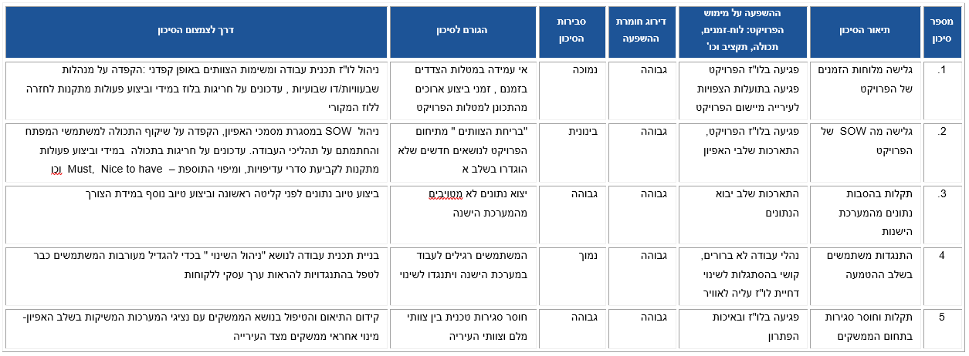
סיכונים בפרויקטים בביצוע
פרויקט שדרוג מערכת מוניציפאלית בעירייה רמת גן
המחשה – הדגמה 1

Slide 13
הדגמת הליך ניהול סיכונים בפרויקט הקמת מערכת שרות לקוחות ( תושבים ) בעירית ראשון לציון
הפקולטה למנהל עסקים | התמחות מערכות מידע
המרצה: רונן בנבניסטי, מרץ 2025
תשפ״ה, סמסטר: ב
ניהול פרויקטים
Project Management

Slide 14
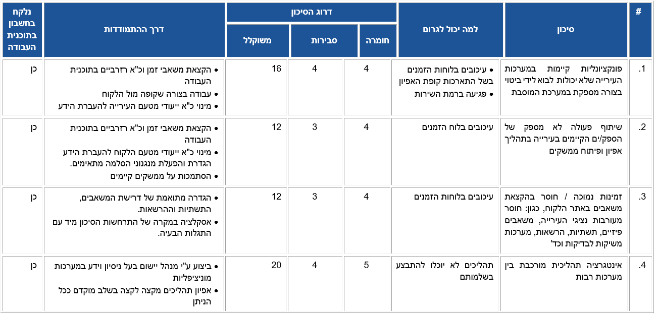
הדגמה –הלכה למעשה 1/3

Slide 15
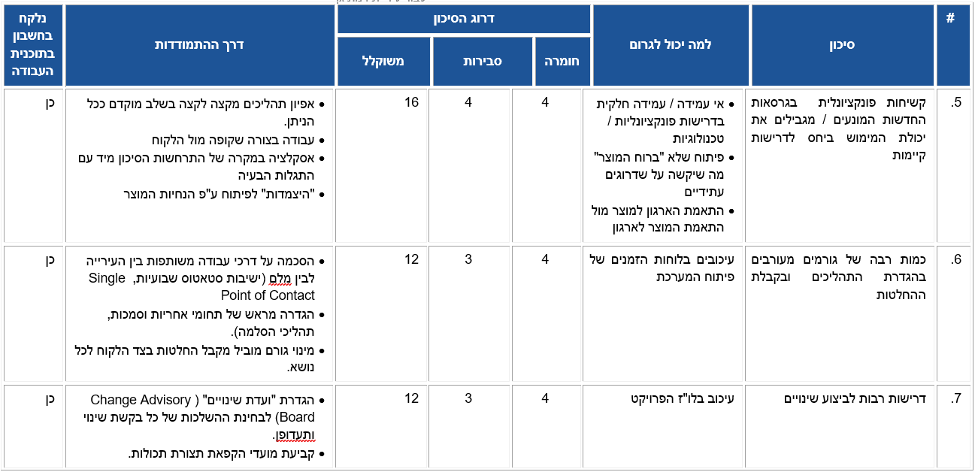
הדגמה הלכה למעשה 2/3

Slide 16
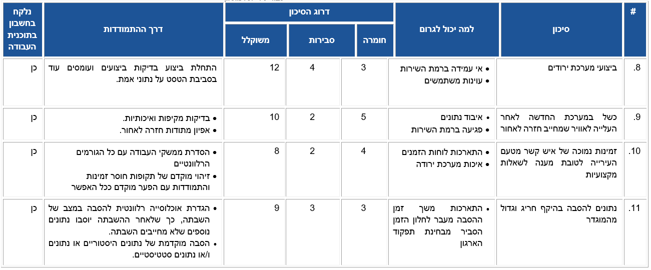
הלכה למעשה 3/3

Slide 17

בקרה ועדכון שוטף של הסיכונים
במהלך הפרויקט
דוגמא לשקף ניהול הסיכונים
המוצג בוועדת היגוי
מקרא :
 | הסיכון | השלכות | הדרך למניעה \ צמצום הסיכון | חומרה
1 | העדר זמינות מספקת של משתמשי המפתח | אי עמידה בלו"ז | - הערכות מבעוד מועד בתקופות הקריטיות (הגדרה משותפת של תכניות לשלב, אפיון תצורת מסכים מורכבים, בדיקות קבלה, הדרכה והטמעה)
2 | העדר זמינות מספקת של מיישמים ומפתחים ממלם | אי עמידה בלו"ז | - הערכות מבעוד מועד ומתן עדיפות ברורה לפרויקט
3 | בעיות הנובעות מהתקנות והגדרות תשתית חסרות | ריבוי תקלות בעת העלייה לאוויר | - בדיקות מקיפות מבעוד מועד - מיפוי מקדים של המשתמשים וחיזוק השרתים ע"פ הצורך
4 | עיכוב בהגעה להסכמה באשר לעיצוב החדש של הטמפלטים והמסכים - המורכבים | עיכוב בפרויקט | - הגעה מראש להבנות באשר להנחות יסוד של העיצוב. - שילוב מתחילת הפרויקט אנשי UX
5 | קושי בהסתגלות לממשק החדש וביזור המשתמשים | התנגדויות לשינוי ומיומנות חסרה בשלבי העבודה הראשונים | - תכנון הדרכות ושיווק השינויים והערך המוסף

Slide 18
ניהול סיכונים פנימיים
של מנהל הפרויקט
צוות הפרויקט
בניית צוות בעל יכולת לעמוד בדרישות הפרויקט מבחינה טכנולוגית ומבחינת היקף נדרש
שימור כ״א – שימור צוות הפרויקט
העברת ידע /שימור ידע בעת עזיבת חבר צוות
ביצוע הפרויקט
עמידה במשאבים , בתקציב בלוחות הזמנים הנדרשים
הבנת צרכי הלקוח - ביצוע אפיון איכותי נאמן לדרישות
טכנולוגיה- פתרון טכנולוגי ארכיטקטורה העומדת בדרישות המערכת ולא מעבר לכך
טכנולוגיה - לא להיות חלוצים
זיהוי "אויבים" פוטנציאלים אצל הלקוח ובניית תכנית טיפול בהם להפכם לניטרליים או תומכים
מחוייבות הנהלה
קבלת מחויבות הנהלת החטיבה/האגף לפרויקט – לדוגמא בהקצאת משאבים רוחביים באגף
אם לא מקבלים ,אז לגייס לרתום את המנהלים הבכירים עד מנכל החברה

Slide 19
טרם הפרויקט
סקר הצעה
סקר סיכונים
סקר חוזה
סקר התנעת פרויקט
במהלך הפרויקט
בקרה שוטפת אחר מימוש הסיכונים
הפעלת דרכי התמודדות שתוכננו לסיכונים שאירעו
כניסה לשלב תחזוקה
סקר סיכונים
סקר חוזה תחזוקה
סקר התנעת פרויקט תחזוקה
במהלך התחזוקה - בקרה שוטפת אחר מימוש הסיכונים
במהלך התחזוקה - הפעלת דרכי התמודדות שתוכננו לסיכונים שאירעו
סקרים להפחתת סיכונים חיצוניים

Slide 20
סיכוני SLA בתקופת תחזוקה :
קנסות, מימוש
ערבויות ועוד
לקוחות החותמים על חוזי שירות ותחזוקה מצרפים לרוב טבלת SLA עליהם חותמים הספקים
בטבלאות אלו דרישה לעמידה במגוון שלם של דרישות –
זמני מענה
זמני תגובה לתחילת טיפול
זמני הגעה לאתר
זמני down time בשנה
זמני מעבר לעבודה מאתר חלופי
שדרוגים
כמות תקלות חמורות קריטיות לתקופה
חריגה מהדרישות נושאות קנסות
לקוחות ממשים קנסות אלו דרך קיזוז מחשבוניות השוטפות של התחזוקה
כפי שנדרש ניתוח סיכונים לפרויקט ההקמה יש לבצע במסגרת סקר חוזה תחזוקה ניתוח סיכונים לתקופת התחזוקה

Slide 21
Start the risk list during project planning and maintain it throughout the project
Listen to others (anyone) to collect risks
Ask advice to mitigate risks
Separate risks from issues
טיפים לבניית תכנית סיכונים לפרויקט

Slide 22
סיכום
סיכום
במילה אחת – בזהירות
בשתי מילים – תסתכנו בחוכמה
בשלוש מילים – אל תוותרו לעצמכם
בארבע מילים - אי אפשר להתעלם מהם
בחמש מילים – כשלים תמיד יהיו , תכננו מראש
ובמשפט אחד- בצעו הליך של הגדרת הסיכונים הנכונים בהגשה, בהתנעה, במימוש עד לעלייה לאוויר ובכניסה לתחזוקה ובתחזוקה

